Slide 1
배치 UI 기획서

Slide 2
래퍼런스

Slide 3
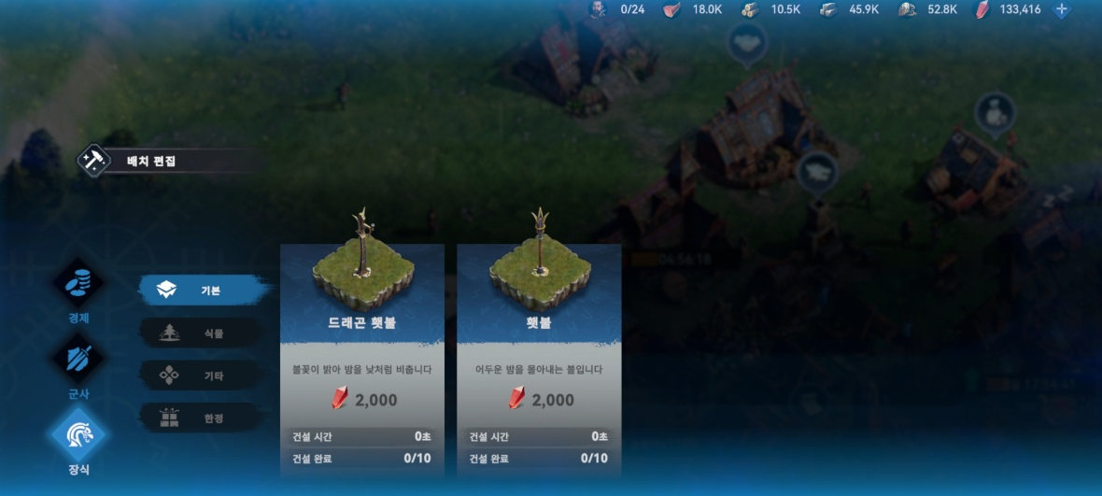
타워 배치 UI
타워 배치 ui에는 두가지 정보로 구분한다.
1
2
1. 건물 카테고리
2. 건물 리스트

Slide 4
건물 카테고리

Slide 5
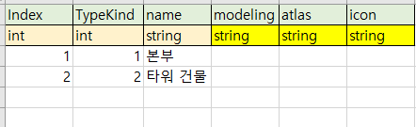
건물 카테고리를 시트화합니다.
UI_Build_Category_Tap를 사용하여
시트에 정보를 등록합니다.
client_building_info-tower_type!의 kind 값 별로
버튼을 추가합니다.
최대 4.5개가 보여지며 4개 초과시
스크롤 기능을 적용합니다.
- 소팅 규칙
Ndt : client_building_info-tower_type!
Sorting값의 오름차순
Sorting값이 같을 경우 kind의 오름차순
- 스크롤 기능
첫 포커싱 : 소팅 규칙 1순위
스크롤 대응에 따른 포커싱 갱신 없음
해당 ui를 종료 후 재접속 할 경우
스크롤 최상단 포커싱

Slide 6
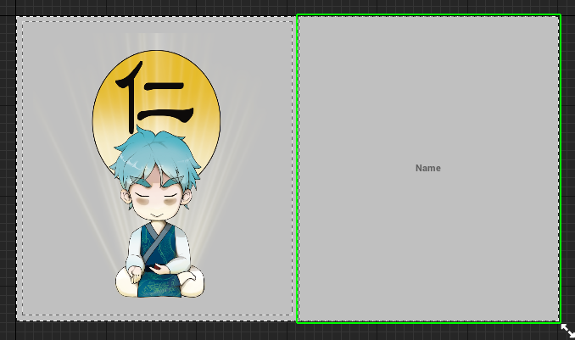
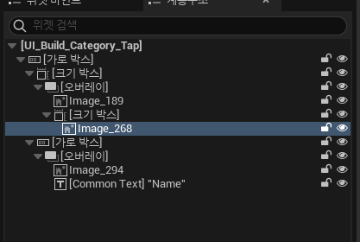
건물 카테고리
- 이미지 연결
데이터 테이블 : client_building_info-Tower_Type!
Tower_Data!에서 atlas, icon 정보를 호출하여
이미지를 연결합니다.
경로 – UI_Build_Category_Tap – image_268
- 텍스트 연결
데이터 테이블 : client_building_info-Tower_Type!
Tower_Data!에서 name 정보를 호출하여
텍스트를 연결합니다.
경로 – UI_Build_Category_Tap – image_268

Slide 7
건물 리스트

Slide 8
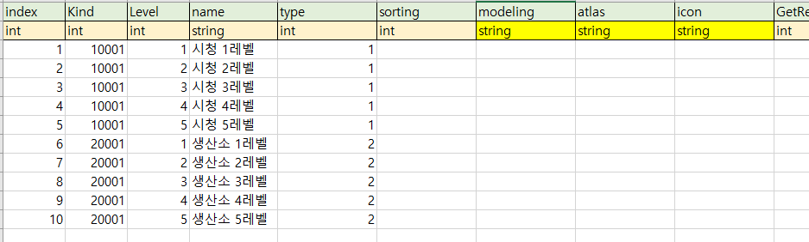
건물 리스트를 시트화합니다.
Tower_type의 kind 정보를 Tower_data!의
Type 컬럼에서 사용합니다.
Type의 값에 연결된 kind값에 따른 정보들을
ui시트에 노출합니다.
ㄴ 단, kind값이 동일할 경우
내 건물 레벨에 따른 정보 1개만 보여줍니다.
소팅 규칙
Tower_Data!의 sorting 순
Kind순
포커싱 규칙
시트의 최상단을 포커싱
Ui를 닫았다 켤 경우 항상 최상단 포커싱

Slide 9
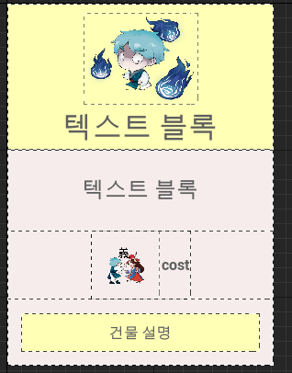
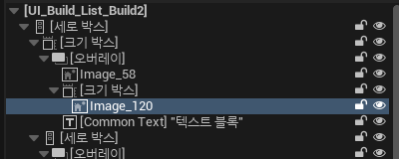
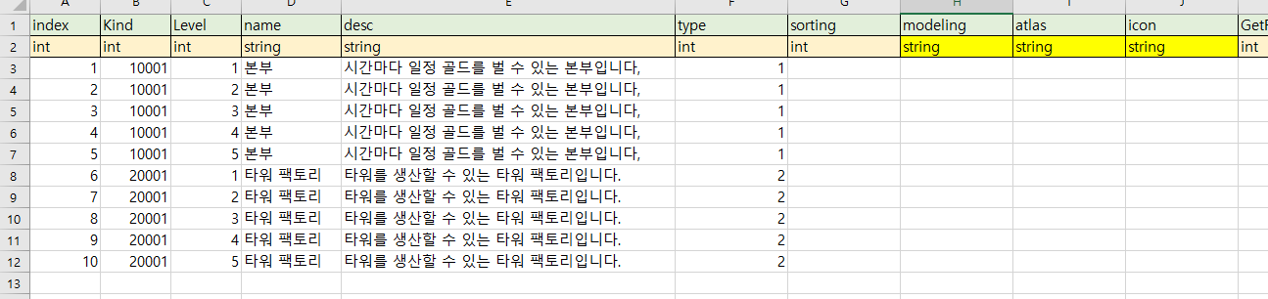
건물 리스트
UI 정보 : UI_Build_List_Build2
데이터 테이블 : client_building_info
- 아이콘 등록
client_building_info에서 icon정보를
UI_Build_List_Build2의 image_120에 적용합니다.
- 타이틀 등록
client_building_info에서 name정보를
UI_Build_List_Build2의 텍스트 블록에 적용합니다.

Slide 10
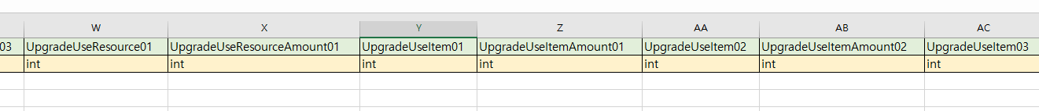
건물 리스트
UI 정보 : UI_Build_List_Build2
데이터 테이블 : client_building_info
client_item_info
건물 디스크립션
client_building_info – Tower_Data에
DESC컬럼 정보를 호출합니다.
Cost
client_building_info에 등록된
UpgradeUseResource에 등록된 아이템 정보에
UpgradeUseResourceAmount에
입력된 수치를 보여줍니다.
아이템 아이콘
client_building_info – UpgradeUseResource에 등록된
아이템 kind의 정보를 client_item_info의
atlas, icon정보를 호출하여 보여줍니다.

